Slide 1

Projekt Smart logistik - moderní výuka logistiky, registrační číslo projektu CZ.1.07/1.5.00/34.0110
Příjemce: Střední odborná škola logistická a střední odborné učiliště Dalovice, Hlavní 114, 362 63 Dalovice
Autor materiálu:
Věra Janovičová
Název materiálu:
VY_32_INOVACE_20.11_PP_Firemní kultura
Ročník:
Třetí
Vzdělávací oblast / téma:
Psychologie práce
Datum (období) tvorby:
23.5.2013
Anotace:
Materiál je určen žákům 3.ročníku, k jejich motivaci pro výuku OP. Žáci ve formě PP mají lepší přehled o výkladu látky a možnosti lepšího pochopení a vstřebání informací. Formou doplňujících otázek a aktivit si ujasňují výklad.Žáci se seznámí s tím, co je to firemní kultura, její základní prvky.
Materiál je určen k bezplatnému používání pro potřeby výuky a vzdělávání na všech typech škol a školských zařízení.
Jakékoliv další používání podléhá autorskému zákonu.
Tento výukový materiál vznikl v rámci Operačního programu Vzdělání pro konkurenceschopnost.

Slide 2
Firemní kultura

Slide 3


Každá firma má svou vlastní kulturu.
Pokud je firemní kultura vhodně nastavena, má pozitivní vliv nejen na zaměstnance, ale také na zákazníky.
Ovlivňuje firemní strategii a měla by také podporovat dosažení firemních cílů.

Slide 4

Pojem firemní kultura zahrnuje
  Jak firma a její pracovníci působí navenek.
  Jaké panuje ve firmě klima.
  Co se považuje za klady a co za zápory.
  Jaké hodnoty sdílí většina pracovníků.

Slide 5

Základní prvky
Symboly
Hrdinové
Rituály
Hodnoty

Slide 6
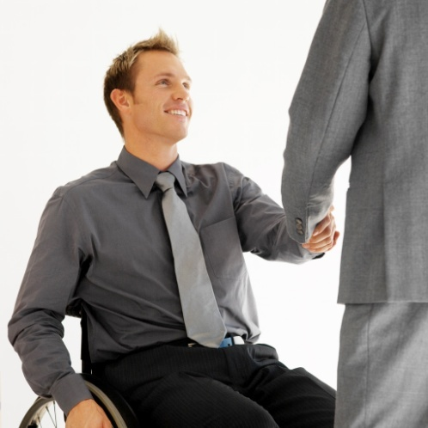
Přínosy firemní identity
Komplexnost a systémovost
Prezentace firemní originality
Jedinečnost
Stabilita a dlouhodobé působení dovnitř i navenek
Ztotožnění se zaměstnanci a spolupracovníky

Slide 7
Firemní kultura a výber zaměstnání
  Bývá zvykem, že zaměstnavatelé si vybírají nové lidi tak, aby do firmy zapadli.
Firemní kultura jako konkurenční výhoda
  Pokud organizace vědomě a cíleně formují svou firemní kulturu i marketing, mohou dosáhnout značné konkurenční výhody.
Firemní kultura dává firmě identitu

Slide 8
Seznam použité literatury a pramenů:
1. Zdroj http://www.ipodnikatel.cz/Personalni-management/firemni-kultura.html
2. Zdroj
Objekty, použité k vytvoření materiálu jsou vlastní originální tvorbou autora. pocházejí z veřejných knihoven obrázků (public domain) nebo z databáze SW Smart Notebook.
Mgr. Věra Janovičová
SOŠ logistická a SOU Dalovice
janovicova@logistickaskola.cz
květen 2013

Slide 9
Děkuji za pozornost

